Slide 1
Sikker søvn i høj søgang
Safety Moment

Slide 2
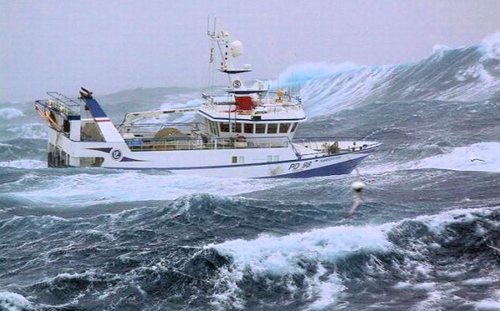
Sikker søvn i høj søgang
Hvis muligt, bliv hjemme, når vejret
er dårligt
Undgå at falde ud af seng/køje
ved at:
    bruge sengehesten, hvis den
      findes
    flytte madrassen ned på gulvet
    bruge puder, tasker, ekstra tøj
    etc., der pakkes under madrassen
    langs yderkanten af sengen/køjen

